Slide 1

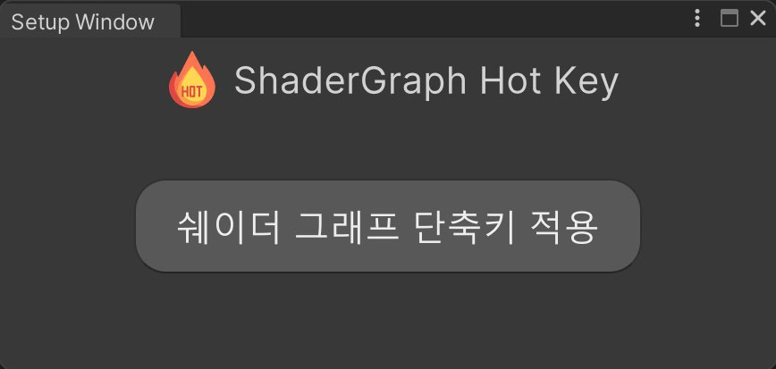
Shader Graph Hot Key
1.4.0 Lite
이 에셋은, 엠플리파이 셰이더 그래프에는 단축키가 있으나 유니티 셰이더 그래프는 없어서 탄생하게된 플러그인입니다.
설치 방법 :
쉐이더 그래프가 설치 되어 있는 상태를 준비합니다.
유니티 상단에 Windows -> ShadowGraph Hotkey -> Setup Window를 클릭한 후, 해당 버튼을 클릭합니다.
설치중 :
설 치 를 하 면 서 Define 이 추 가 되 며 기 능 이 활 성 화 되 고 ,
Setup Window 에 '단축키 적용이 완료되었습니다.' 라는 문구가 떠야 최종적으로 패치가 완료됩니다.

Slide 2
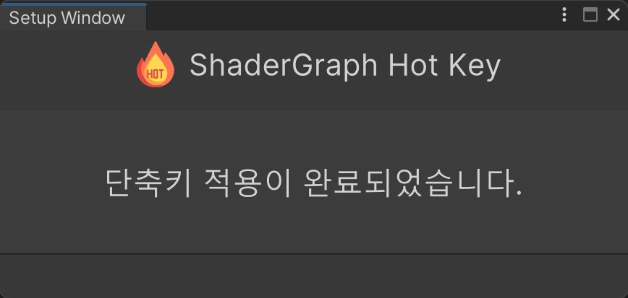
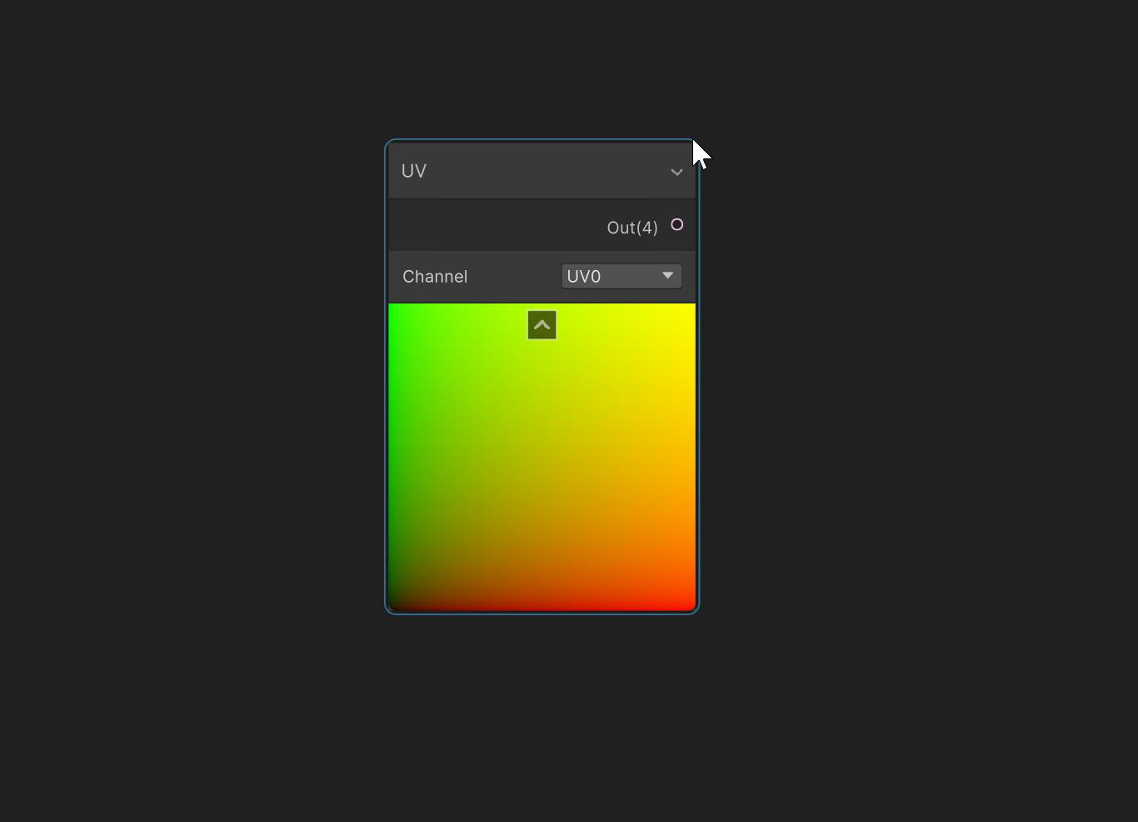
설치 완료!
설치가 완료되면, 다음과 같은 메시지를 볼 수 있습니다.
사용법 :
사용법은 엠플리파이 쉐이더의 단축키 시스템과 동일합니다.
UV노드의 단축키는 U이며, U키를 누르고 있는 상태에서 마우스 왼쪽 클릭을 하면 마우스 커서가 있는 쪽에 노드가 생성됩니다.

Slide 3
단축키 모음
IntegerNode : | 숫자 0
Vector1Node : | 숫자 1
Vector2Node : | 숫자 2
Vector3Node : | 숫자 3
Vector4Node : | 숫자 4
ColorNode : | 숫자 5
SampleTexture2DNode : | T
UVNode : | U
AddNode : | V
SubtractNode : | S
MultiplyNode : | M
DivideNode : | D
OneMinusNode : | O
PowerNode : | E
LerpNode : | L
SplitNode : | B
SwizzleNode : | Z
NormalizeNode : | N
DotProductNode : | . (점)
Register Variable : | R
Get Variable : | G

Slide 4
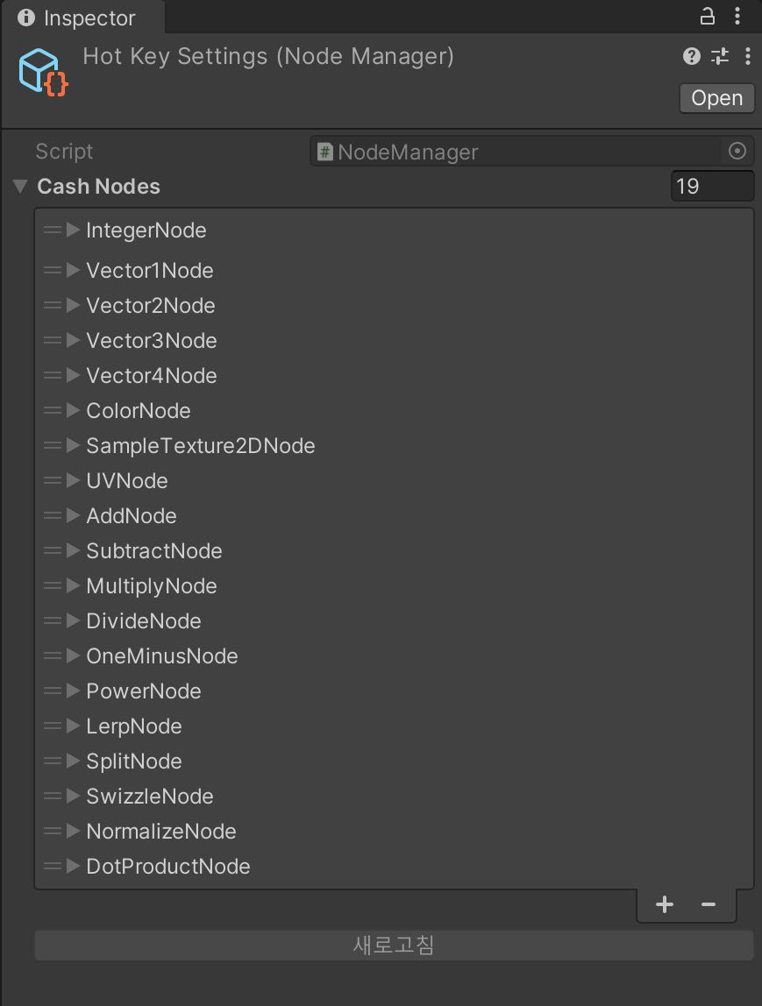
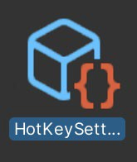
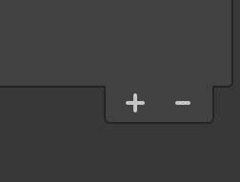
단축키를 추가하는 방법
Assets/Plugins/ShaderGraphHotKey/Settings/HotKeySettings.asset
다음 경로로 이동하면, HotKeySettings 에셋이 있습니다.
+를 눌러서 목록을 추가합니다.

Slide 5
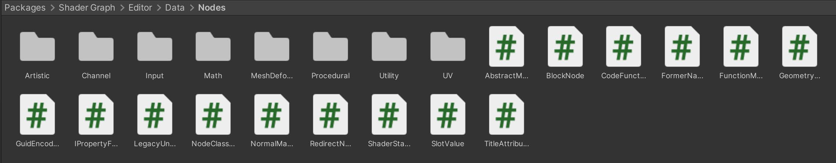
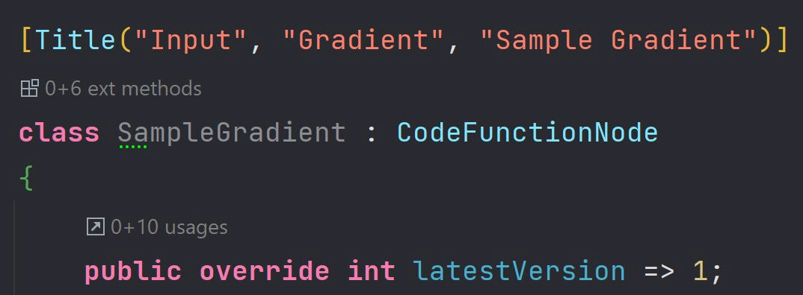
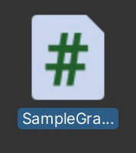
단축키를 추가하는 방법
Packages/com.unity.shadergraph/Editor/Data/Nodes
패키지 폴더에서 다음과 같은 경로로 이동하면,
쉐이더 그래프에서 사용하는 노드들을 볼 수 있습니다. (폴더 안에 있는 것만 사용을 권장)
복사
이 노드를 단축키에 적용한다고 가정시, 해당 노드의 클래스 이름을 복사합니다.
TMI : 가끔, C#파일 이름과 클래스 이름이 다를 때가 있으니 주의 합니다.

Slide 6
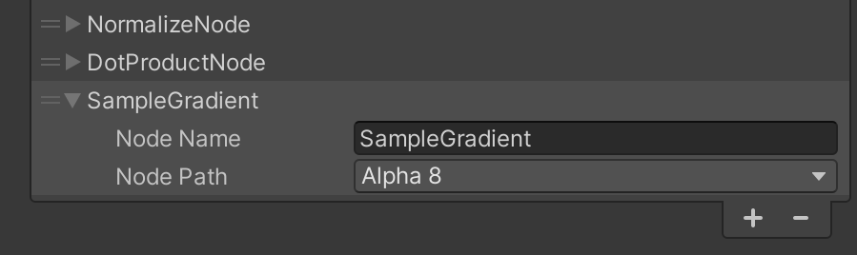
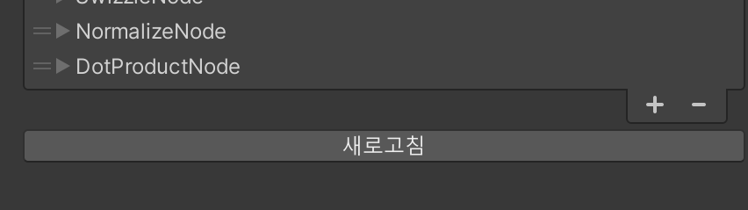
단축키를 추가하는 방법
세팅 파일에 원하는 노드 (클래스)이름을 적고,
원하는 키 입력을 선택합니다.
새로고침 버튼이 활성화 되면 클릭하여 적용을 마무리합니다.
주의!
키 입력이 다른 노드랑 중복되면 동작되지 않을 수 있으니 주의해야합니다.

Slide 7
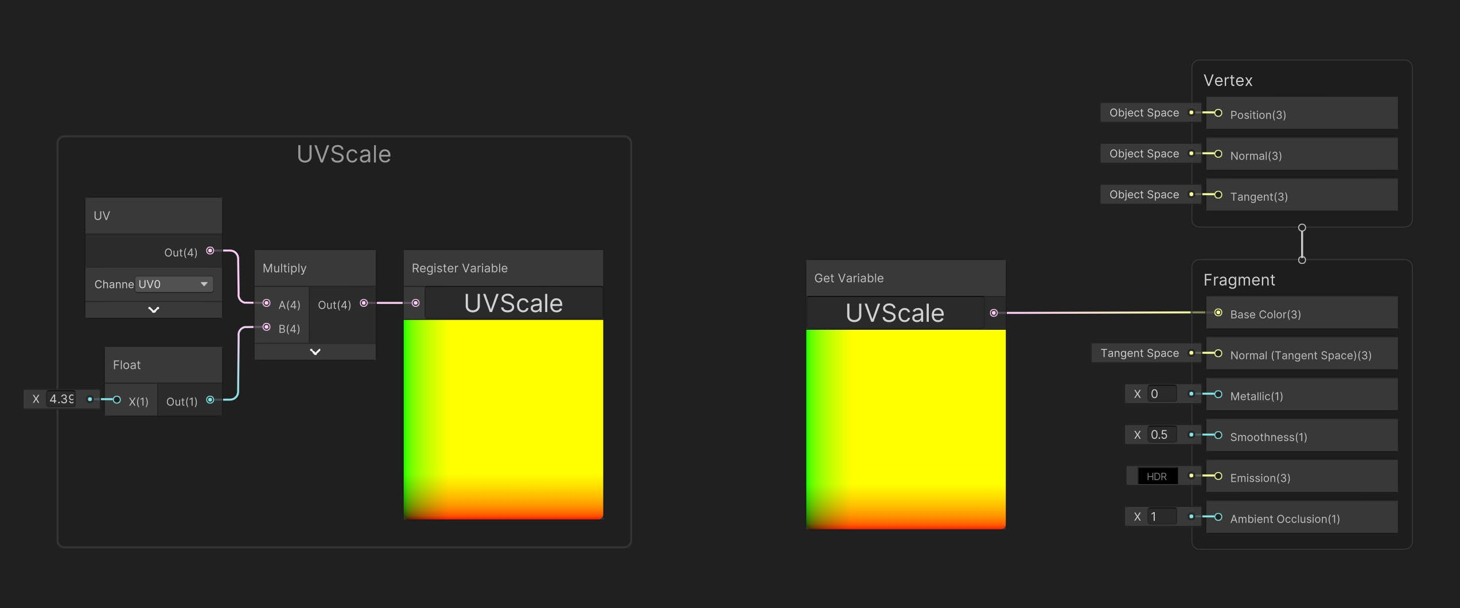
Register Variable Node & Get Variable
노드를 등록하여 원하는 위치에서 불러오기 할 수 있다.

Slide 8
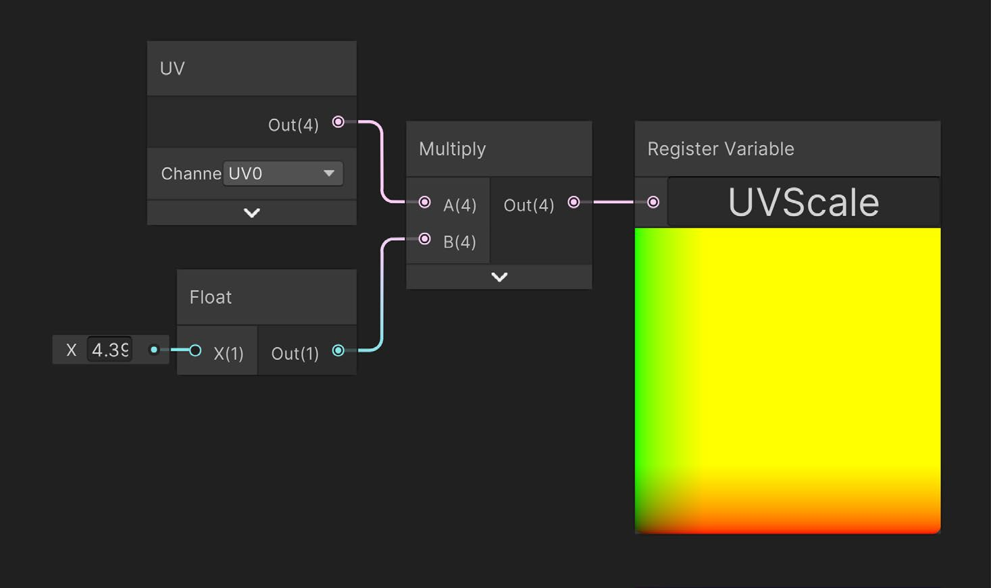
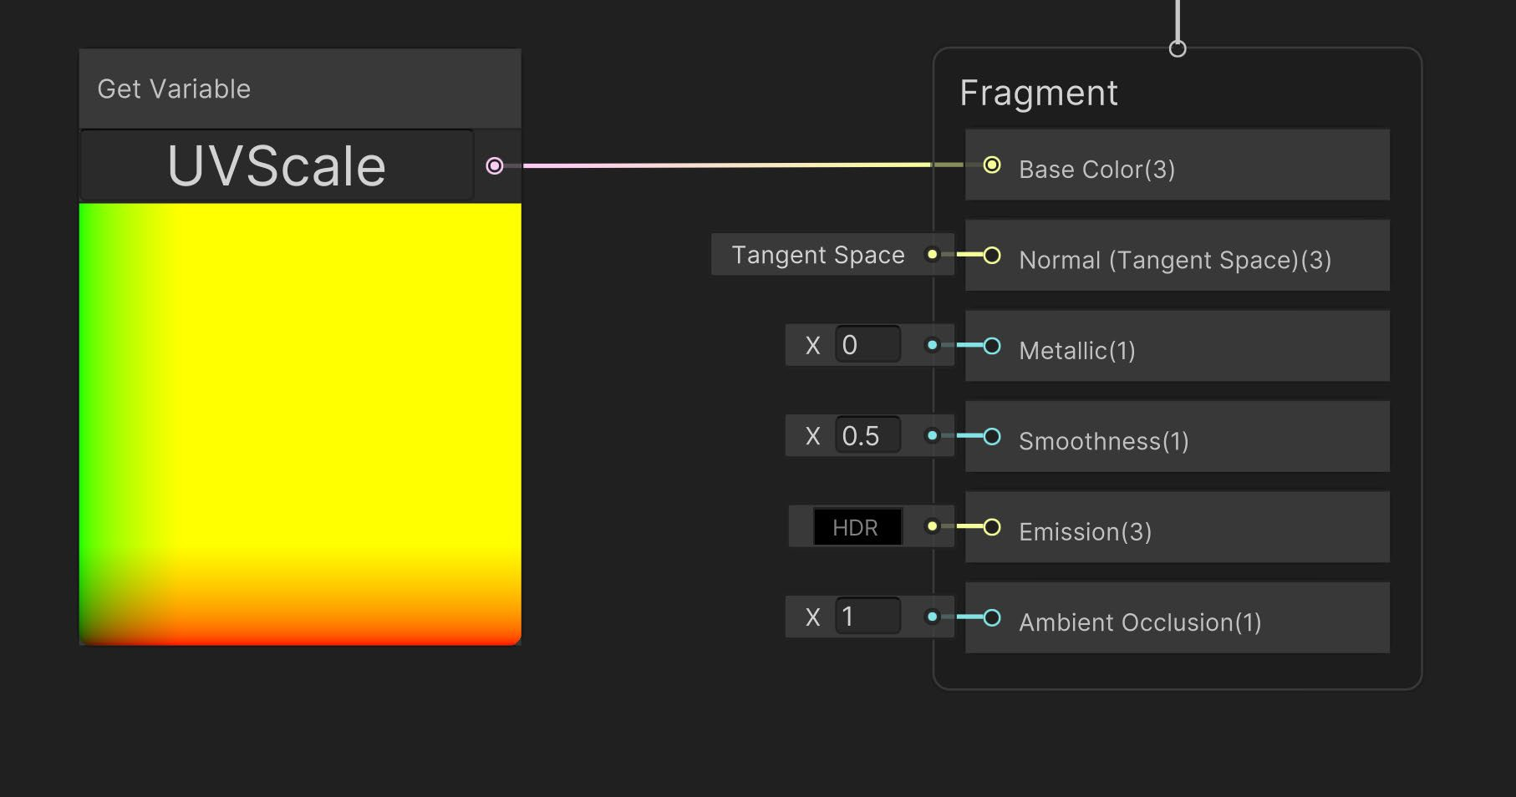
사용하는 방법
이름 작성
원하는 결과 값을 등록하고 싶을 때, Register Variable
노드를 연결하면 된다.
float1과 Vector4만 지원하며, Vector2를 연결 시 Vector4
로 캐스팅된다.
사용하고 싶을 때 Get Variable노드를 생성하고, 이름을 동일하게 작성하면 해당 노드를 불러올 수 있습니다.

Slide 9
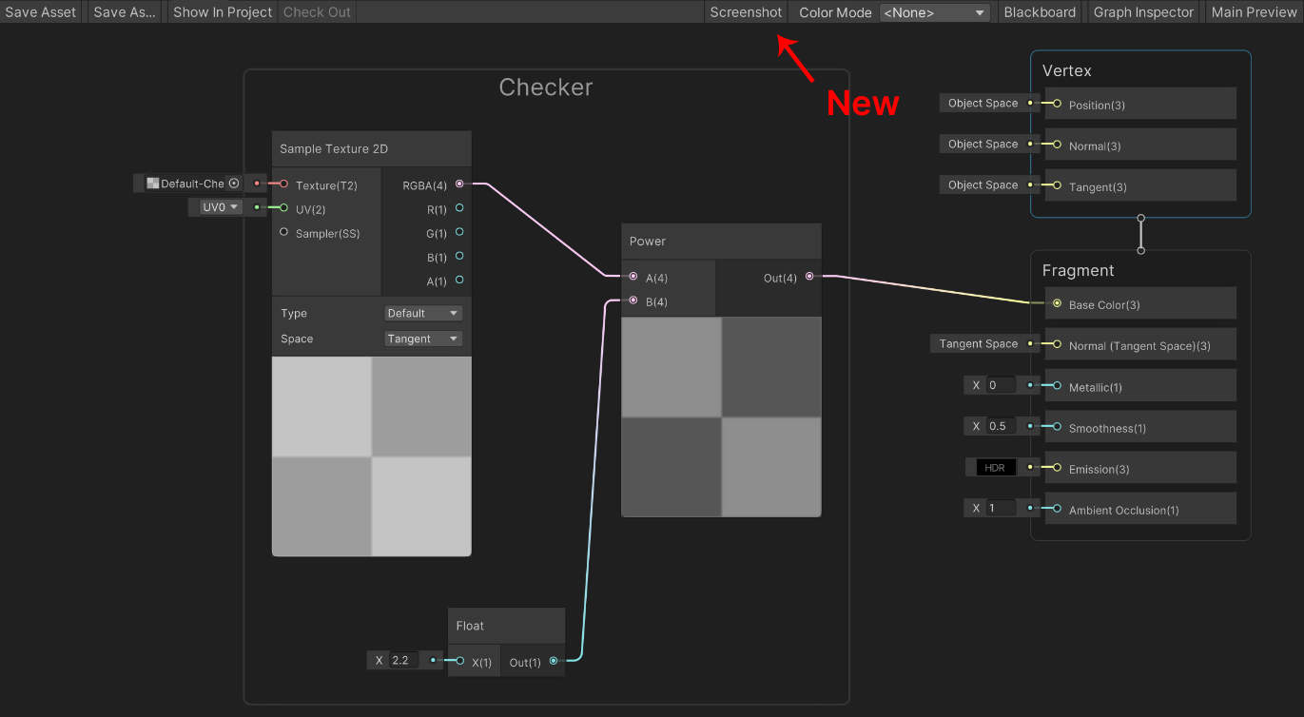
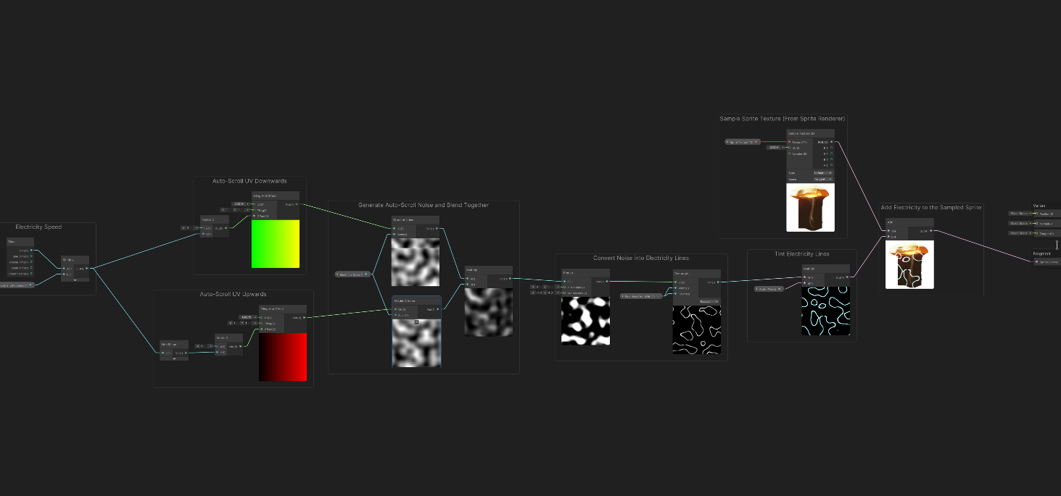
Screenshot System
스크린 샷 기능으로 노드를 캡쳐할 수 있습니다.
미리보기 사진

Slide 10
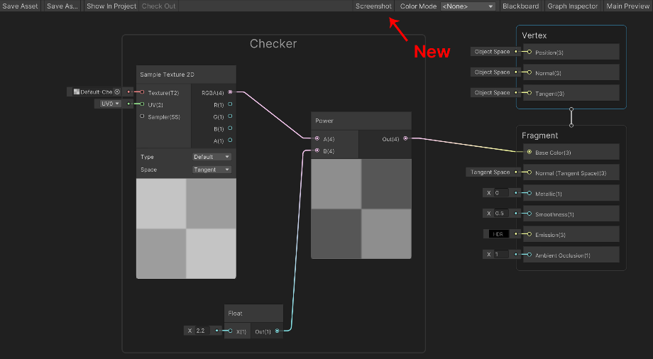
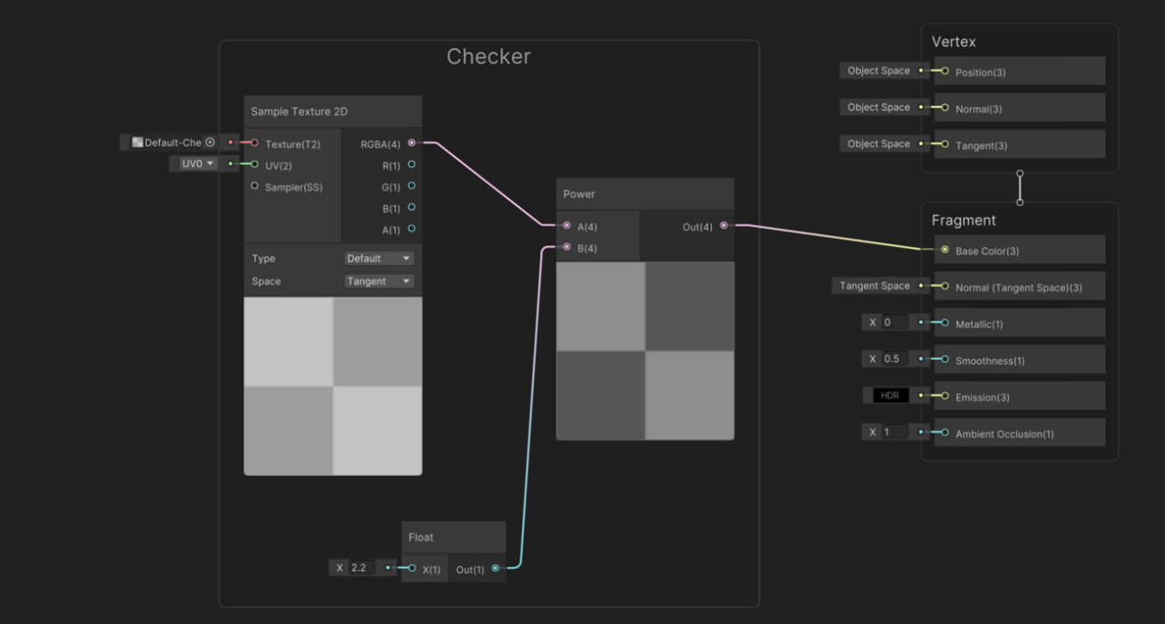
사용하는 방법
원하는 순간에 스크린샷 버튼을 클릭 합니다.
TMI :
버튼을 클릭하면, 그래프 인스펙터/ 메인 프리뷰/ 블랙보드가 잠시 꺼지게 됩니다.
동작이 완료되면 Screenshot.png를 얻을 수 있습니다.
끝!

